Slide 1
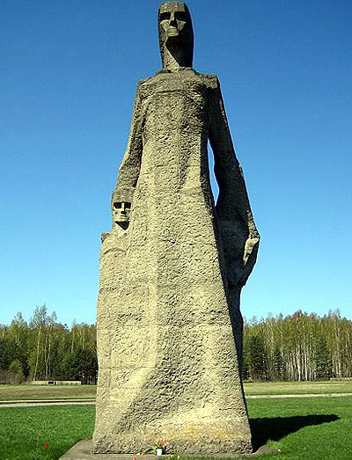
http://festival.1september.ru/articles/553537/

Slide 2
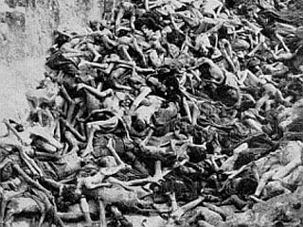
УЗНИКАМ КОНЦЕНТРАЦИОННЫХ ЛАГЕРЕЙ ПОСВЯЩАЕТСЯ

Slide 3
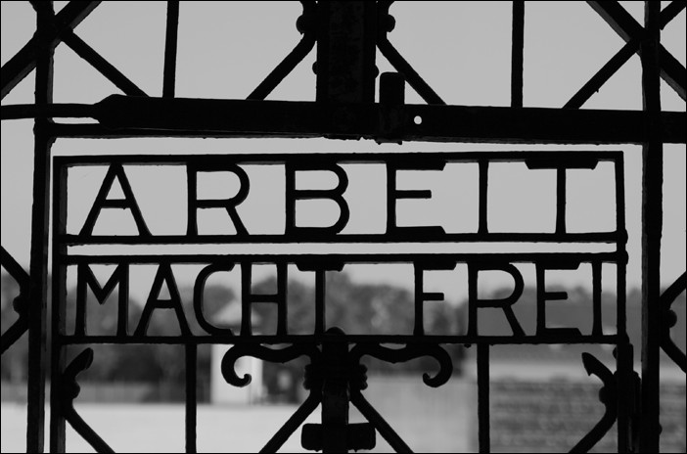
Слова «Arbeit macht frei» - девиз большинства концлагерей.
(Труд освобождает)

Slide 4
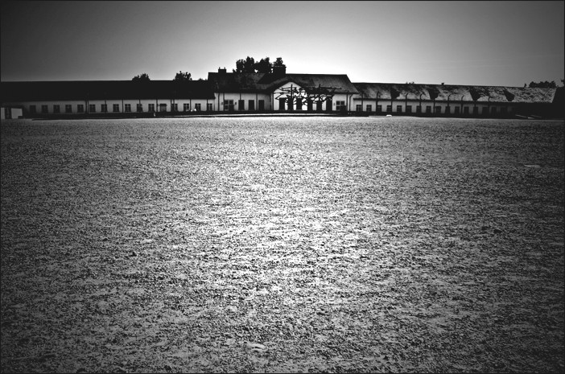
Appelplatz. На этой площади перед главным зданием многим узникам приходилось стоять часами на морозе в одних рубахах, самых шумных поливали холодной водой за непослушание. Процедура могла длиться целый день.

Slide 5
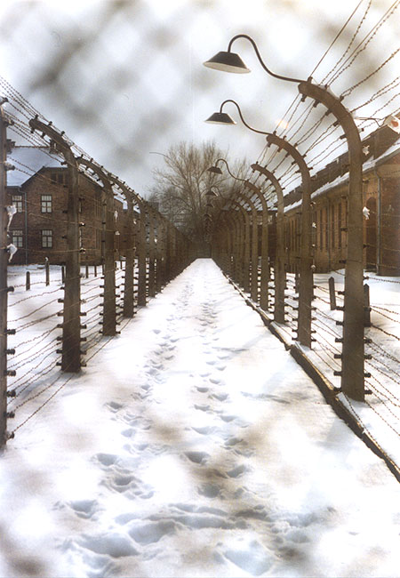
Надежная система охраны не оставила ни единого шанса заключенным.
Сбежать было практически невозможно.

Slide 6
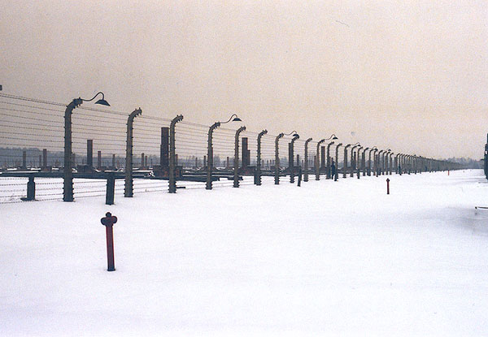

Slide 7
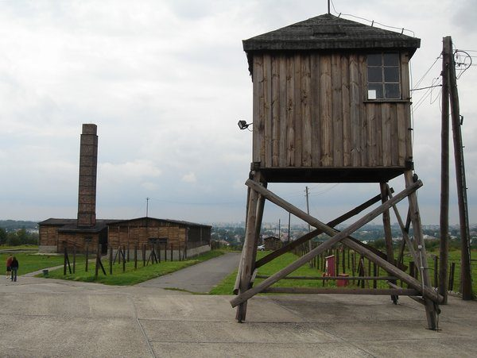

Slide 8
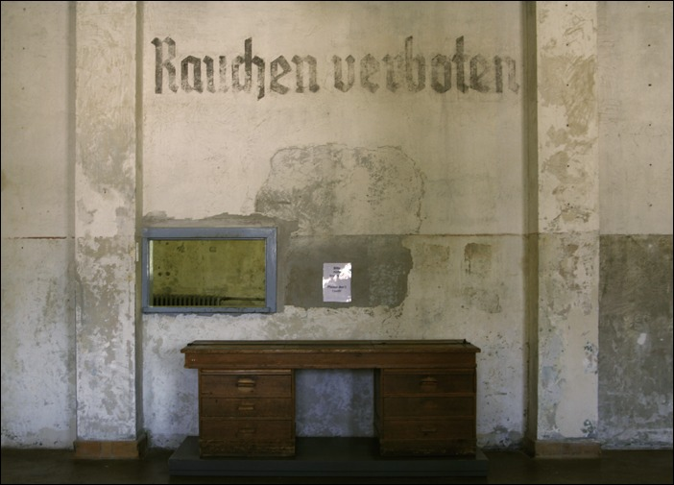
Приемпункт

Slide 9
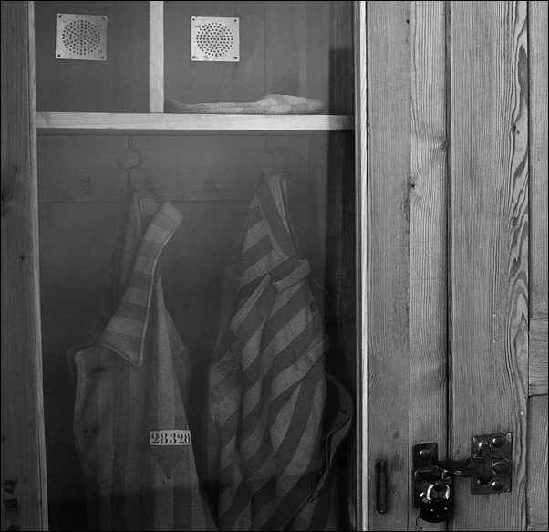
Одежда заключенных. Под номером треугольники разного цвета - разделение на евреев, эмигрантов, политических преступников и т.д.

Slide 10
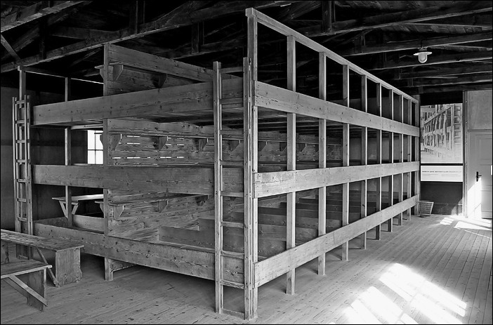
Бараки - 3-ярусные кровати. За не идеально застеленную кровать (за небольшую складку) можно было попасть в одиночку, ну или как минимум быть избитым.

Slide 11
Провинившихся отправляли на профилактику в одиночки (2х2 метра) в главный бункер. Т.к. и там не хватало мест, эсэсовцы придумали новый вариант мучений. 2х2 метра разделяли перегородками на 6 стоячих клеток 65х65 см - в них не было никакой возможности сесть взрослому, даже исхудавшему человеку. Без еды, воды и без свежего воздуха узников держали в таких клетках до 72 часов без перерыва. Выживали немногие.

Slide 12
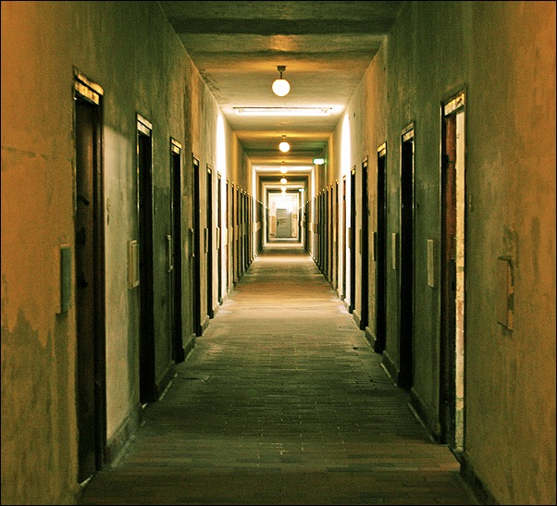

Slide 13
Лагеря смерти
………............
Освенцим
Равенсбрюк
Дахау
Майданек
Бухенвальд
Треблинка
Силаспилс
Лидице
Бабий Яр
Хатынь
…………………

Slide 14
Главная печка Дахау.
После 41г число узников постоянно увеличивалось - мест, одежды, да и баланды, не хватало - поэтому часть людей и огромное количество трупов приходилось сжигать - расстреливать не успевали, экономили патроны.

Slide 15
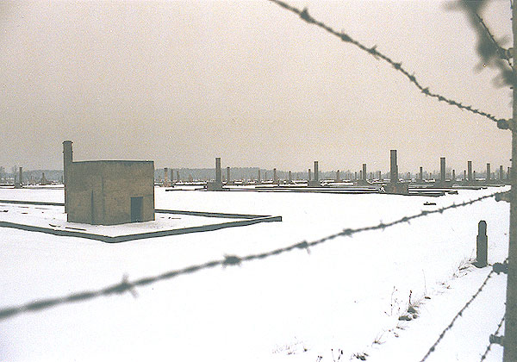

Slide 16
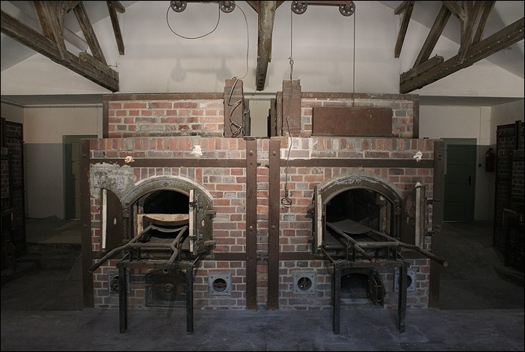
Людей вешали непосредственно перед печкой.
Одежда смертников пропитывалась дезинфекционным газом и отдавалась "новичкам".

Slide 17
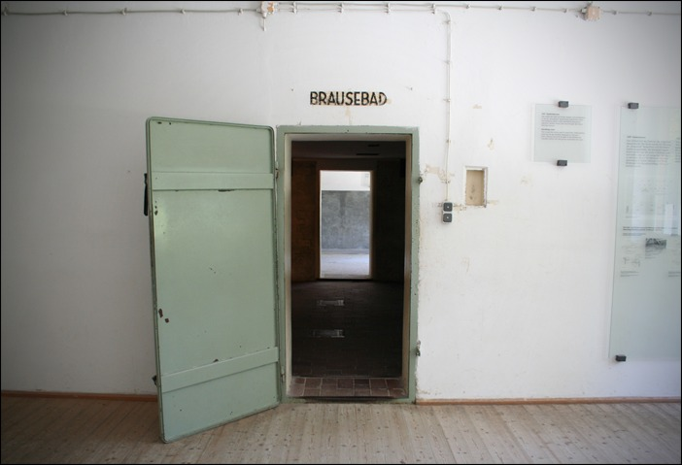
Вход в "душевую" Brausebad - известный обман, специально придуманный «добрыми» фашистами, во избежание страха и паники перед смертью. Их приглашали помыться в специальную камеру, а потом выпускали ядовитый газ.

Slide 18
Это - модель газовой камеры , или "душевой".
Она была построена к концу войны, опять же всвязи с нехваткой мест. Сверху, как и обещано в название "brausebad", душевые головки - из которых никогда не вытекала вода... Очень трудно описать словами те чувства, когда заходишь в это помещение.

Slide 19
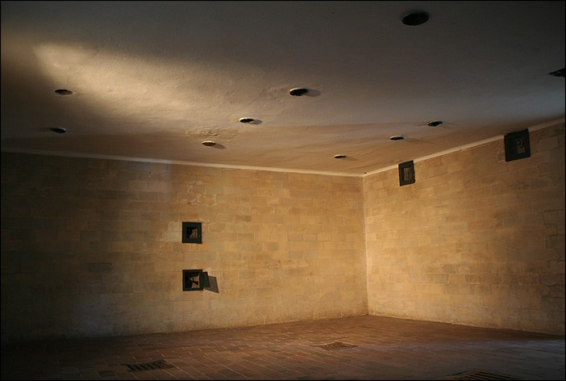

Slide 20
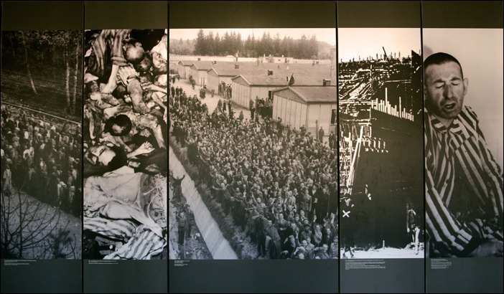
ТРЕБЛИНКА:
узников лагеря считали «скотом, трудящимся на благо Германии»

Slide 21
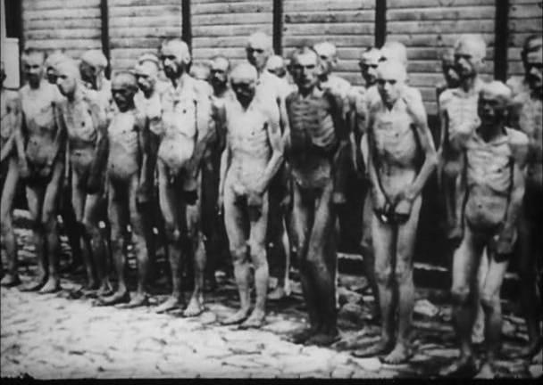
Людей в газовые камеры вели голыми, их одежда предназначалась тем, кто мог еще работать

Slide 22
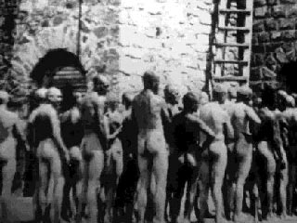

Slide 23
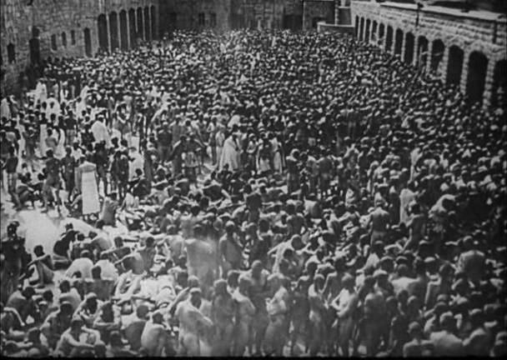

Slide 24
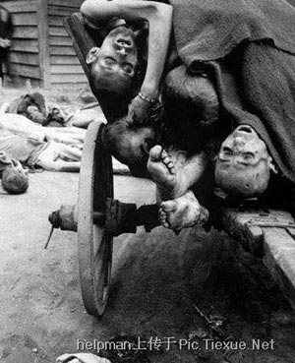
Ежедневно в бараках умирало до ТЫСЯЧИ человек

Slide 25
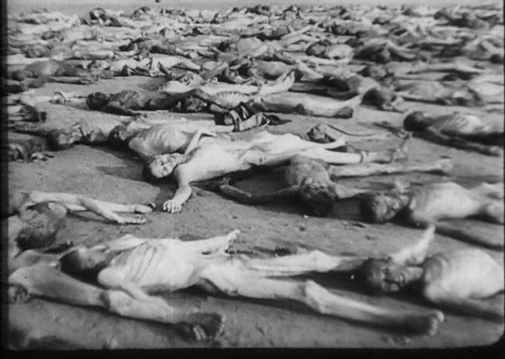
Умерщвленных узников не успевали сжигать. Их начали сбрасывать в огромные рвы, которые те должны были себе вырыть.

Slide 26
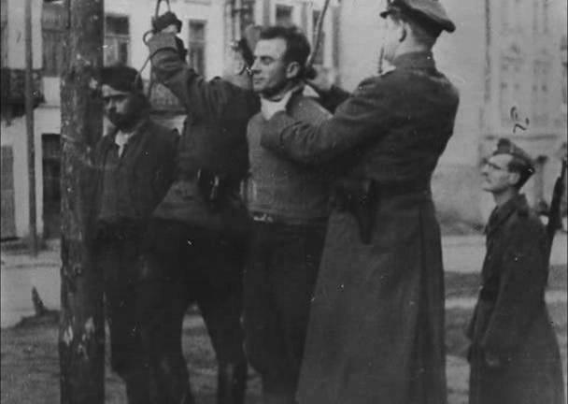
Показательные казни – обычное дело в концлагере

Slide 27
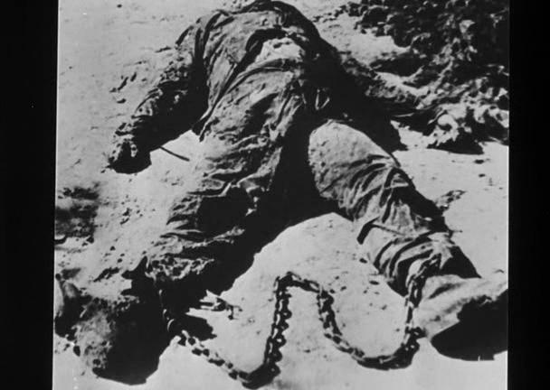

Slide 28
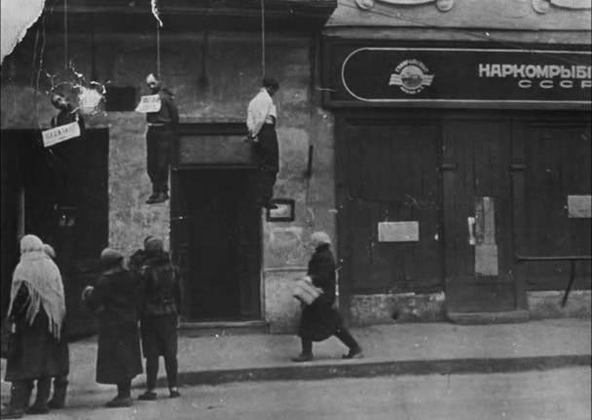

Slide 29
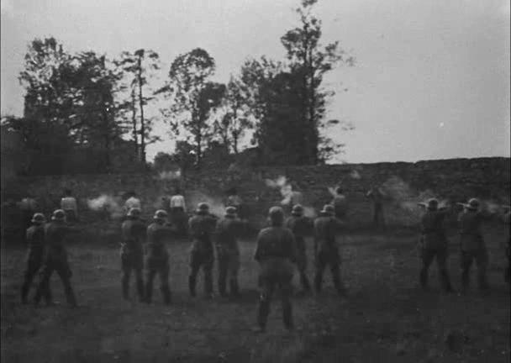

Slide 30
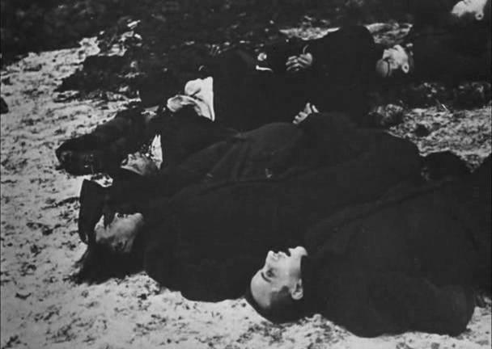

Slide 31
Тех кто не мог работать ждала только одна участь

Slide 32
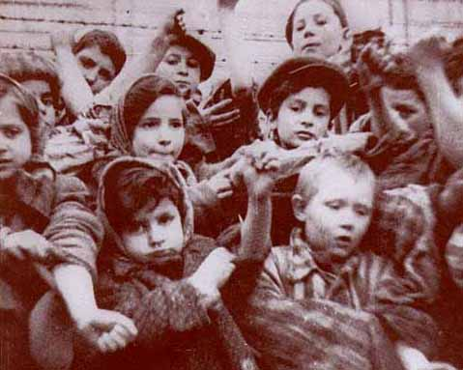
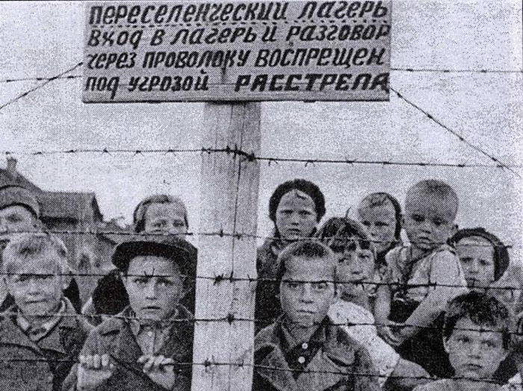
Детей всех возрастов часто собирали в одном бараке для проведения медицинских опытов

Slide 33
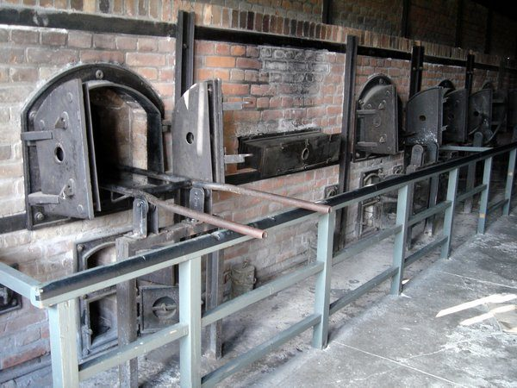
Крематорные печи в Освенциме
В них фашисты сжигали трупы, а зачастую и живых узников.

Slide 34
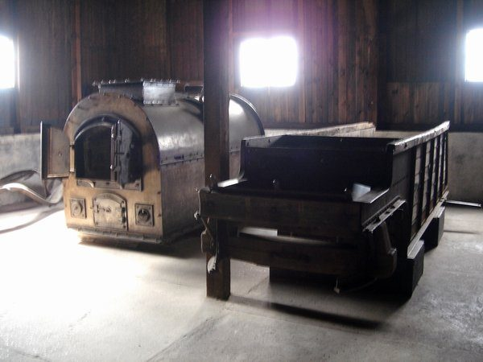
Почти во всех концентрационных лагерях был крематорий

Slide 35
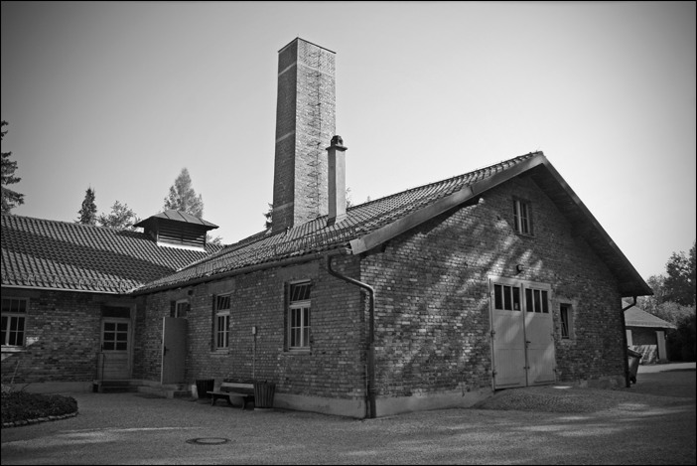

Slide 36
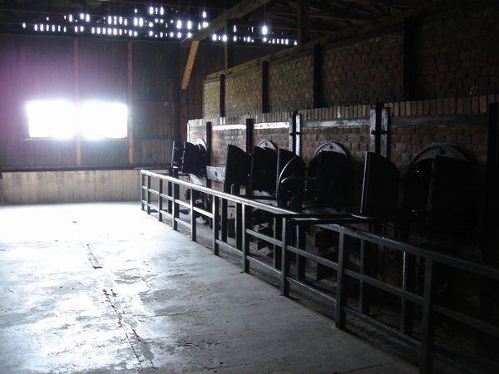

Slide 37
Рационом для узников концлагерей была баланда из замерзшего картофеля и ломоть хлеба на весь день, а работать приходилось 12-14 часов в сутки. Большинство узников умирало от истощения.

Slide 38
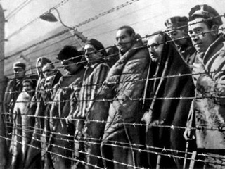

Slide 39
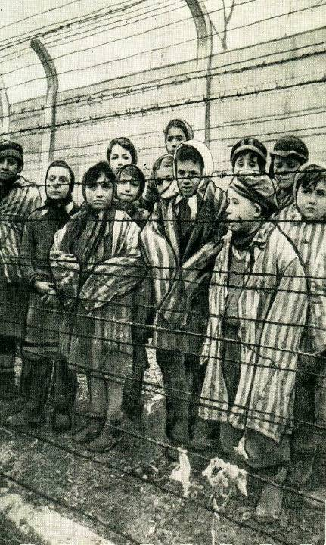
Детский труд был нормой даже в каменоломнях.

Slide 40
В мемориальных комплексах на местах концлагерей отдельной композицией представлены личные вещи узников.

Slide 41
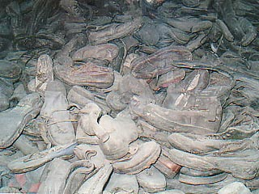

Slide 42
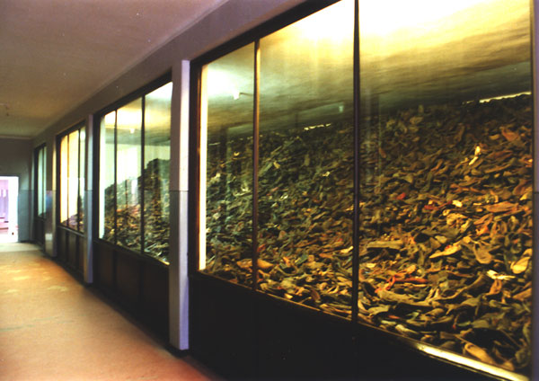

Slide 43
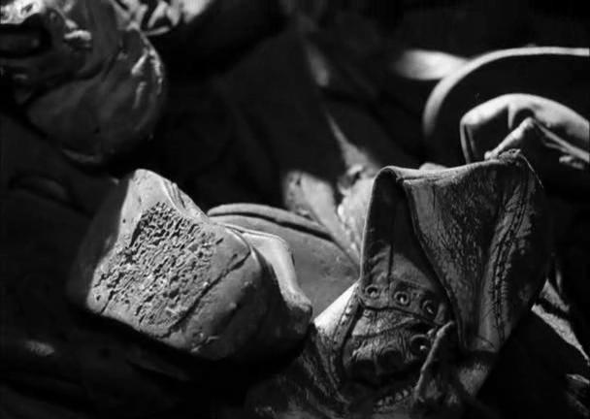

Slide 44
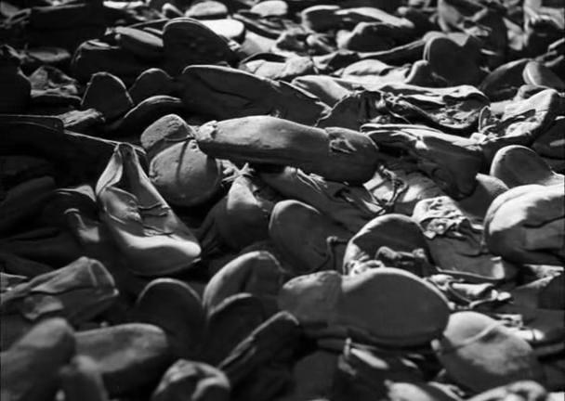

Slide 45
На местах расположения концентрационных лагерей были установлены памятники.

Slide 46
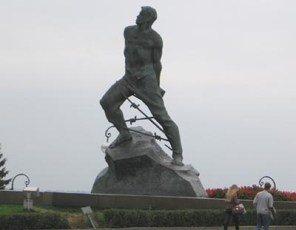

Slide 47
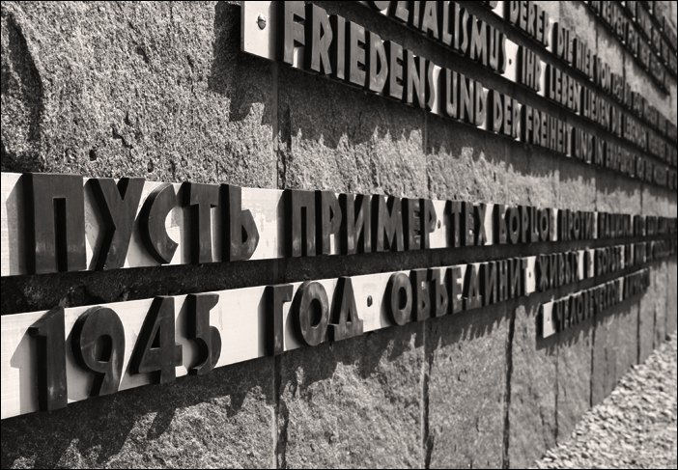

Slide 48
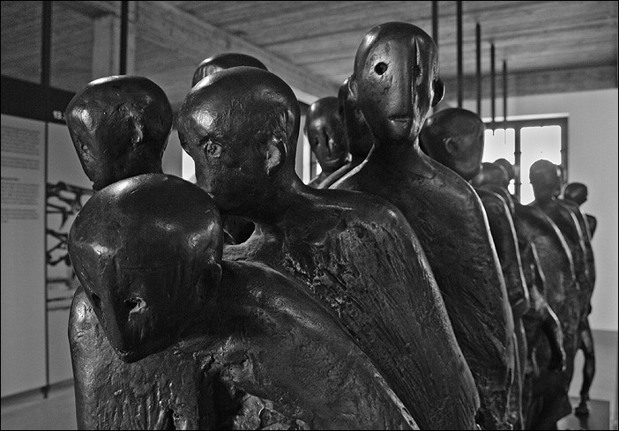

Slide 49
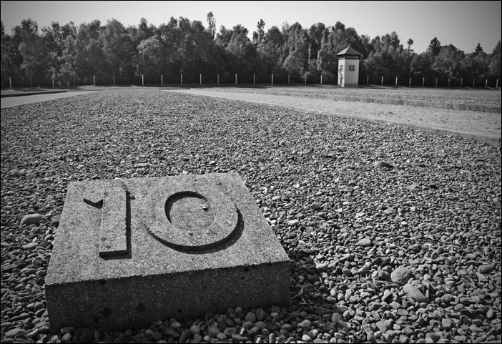

Slide 50
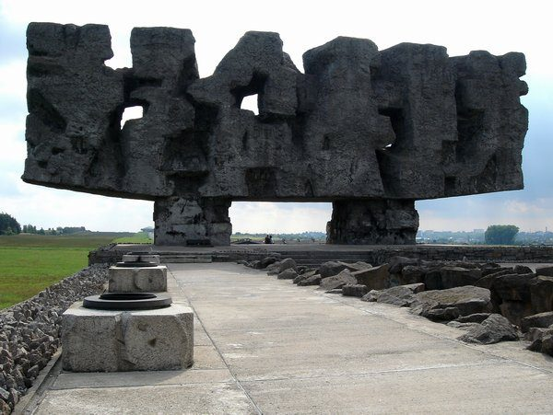

Slide 51
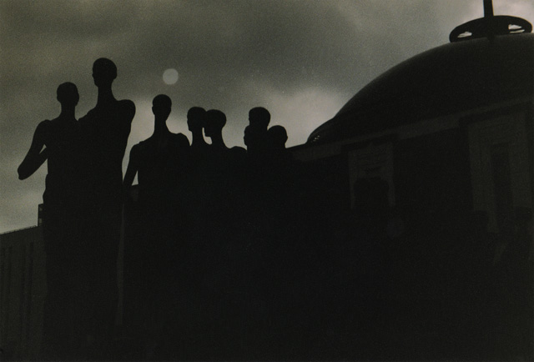

Slide 52
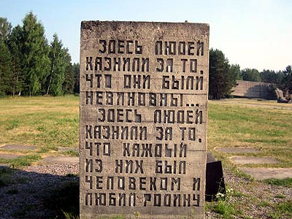

Slide 54
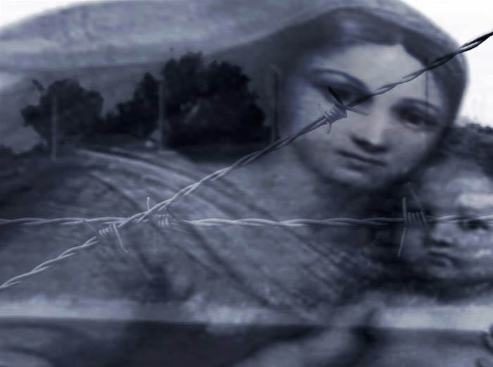

Slide 55
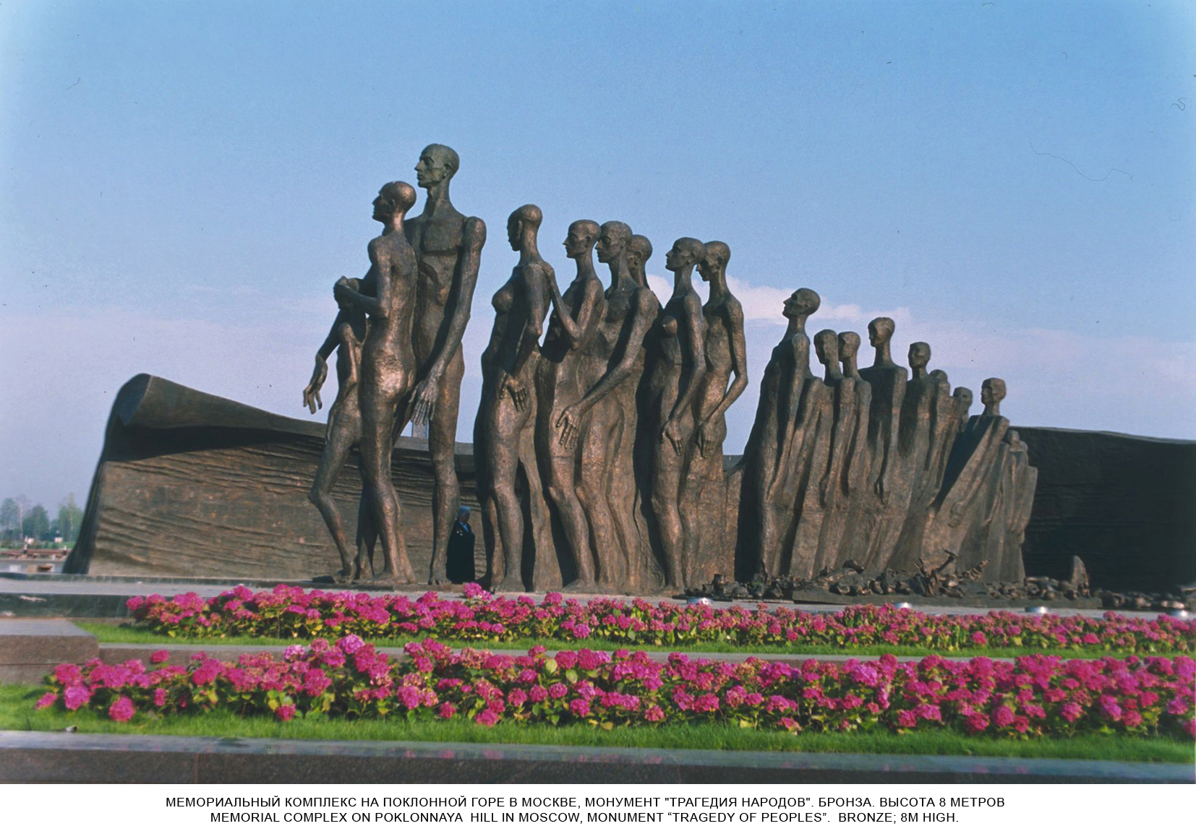
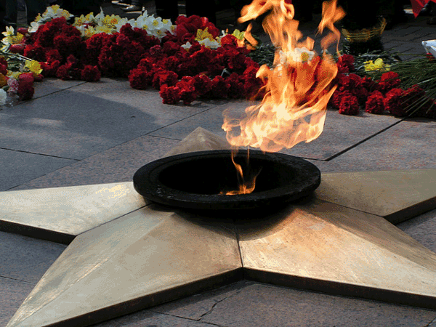
ПАМЯТНИК УЗНИКАМ ФАШИСТСКИХ КОНЦЛАГЕРЕЙ В МОСКВЕ НА ПОКЛОННОЙ ГОРЕ…

